Slide 1
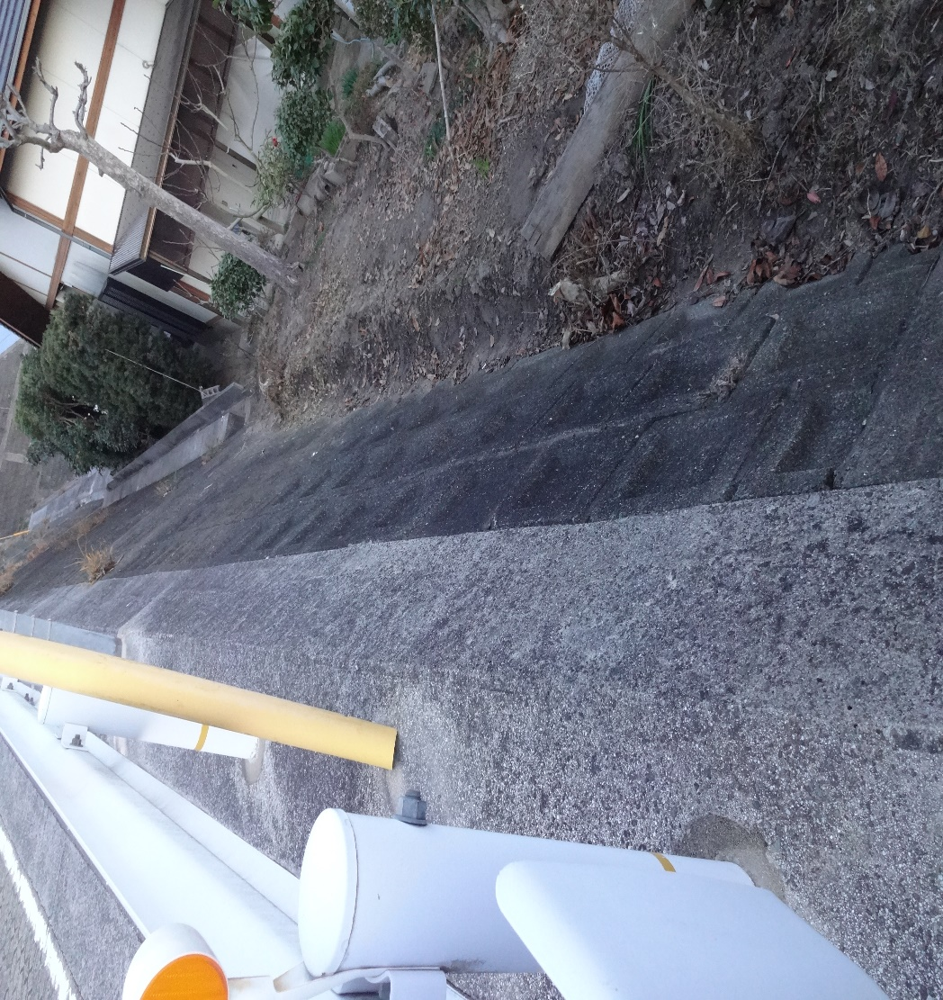
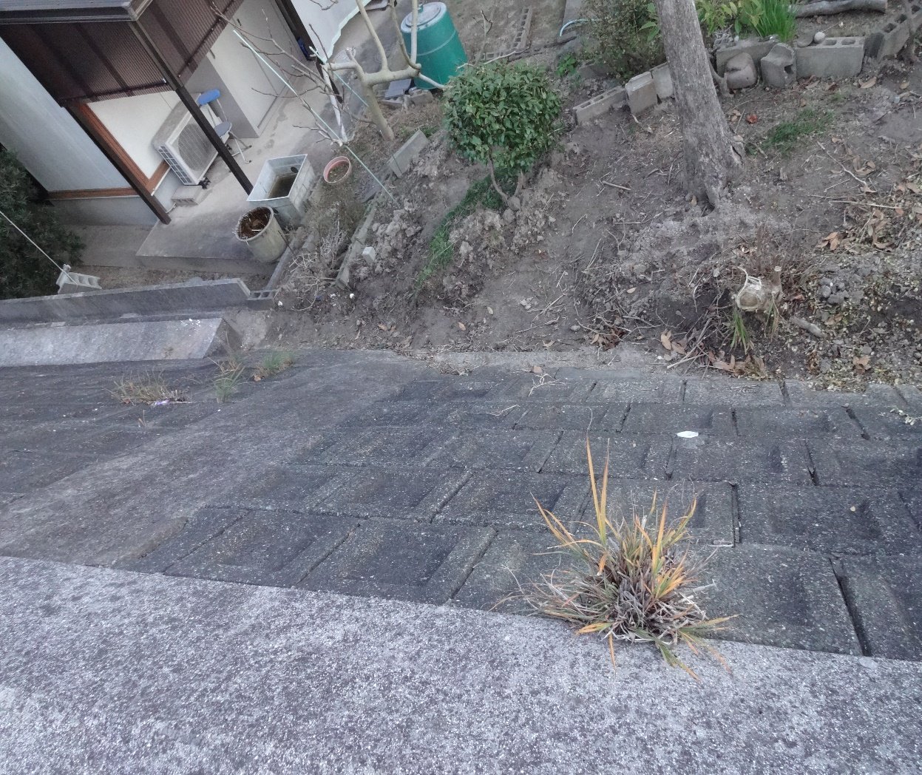
雨水処理
道路から雨水が
流れてくる。
敷地内が水浸し
になる。

